Slide 1
O que é Big Data?
Tema:

Slide 2



O que é Big Data ao certo?

Slide 3
Quando isso começou?
1970 primeiros servidores de dados.
1990 termo usado pela NASA.
2005 Termo fica popular

Slide 4


Muitos dados são gerados!!!

Slide 5


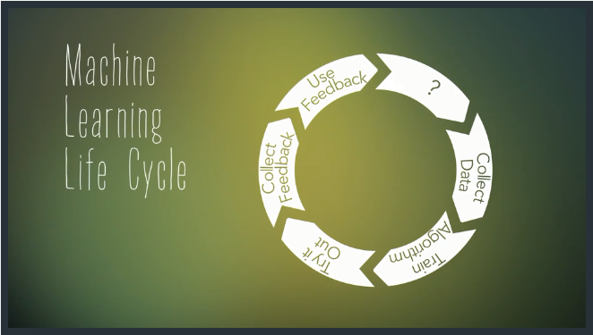
Não apenas pessoas geram dados.

Slide 6


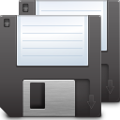
Em que consiste?
3V’s
Velocidade
Velocidade de leitura de dados.
Variedade
Variedade de dados, estruturados e não estruturados e suas extensões.
Volume
Quantidade de dados.

Slide 7


Hadoop
Primeiro programa de codigo aberto para efetuar trabalhos de Big Data em servidores de Dados.

Slide 8


O que precisa para trabalhar com isso?

Slide 9
99,999,999$
100%
Tudo isso pra que???
That’s a lot of money
Total success!

Slide 10
Obrigado!

Slide 11
Locais de pesquisa
Links que utilizei para pesquisar:
https://www.cetax.com.br/blog/big-data/
https://www.oracle.com/br/big-data/guide/what-is-big-data.html
https://www.sas.com/pt_br/insights/analytics/machine-learning.html
https://www.semantix.com.br/blog/10-algoritmos-de-machine-learning-que-voce-precisa-conhecer/
https://www.treinaweb.com.br/blog/vale-a-pena-entrar-no-mercado-de-big-data/
https://blog.sonda.com/big-data-no-brasil/
https://www.sas.com/pt_br/insights/big-data/hadoop.html

